Slide 1
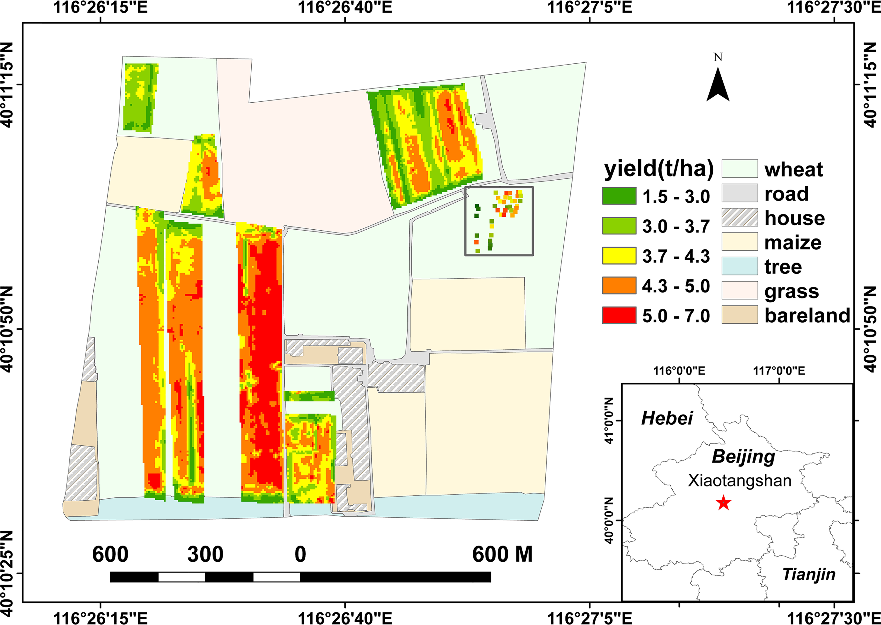
学术论坛 · 文献证据综述
遥感观测如何进入
作物产量估计
直接学习、状态同化、机理特征融合的
证据与外推边界
北京小汤山冬小麦观测网格
关键问题：精度改善，能支持多远的外推？
真实观测 → 模型环节 → 产量估计
图：Cheng et al., 2022, Fig.1 · CC BY 4.0
遥感观测 · 作物过程 · 产量估计
Notes:
今天把三篇论文作为三种信息进入方式的证据。重点不是比较谁的RMSE最低，而是遥感约束了什么、实验真正检验了什么，以及从事后估计走到可部署预报还缺哪一层验证。第三篇并未直接加入遥感，它给出机理特征进入学习器的桥接证据。
原图来源：cheng
Fig.1
Geographical location and layout of the study area.
https://www.frontiersin.org/journals/plant-science/articles/10.3389/fpls.2022.1090970/pdf
Official published article; PDF p.3
CC BY 4.0 https://creativecommons.org/licenses/by/4.0/
原始图像未改绘数据；显示范围及原生中文说明见本稿资产记录。
参考文献（完整题名）
cheng · Wheat yield estimation using remote sensing data based on machine learning approaches · Frontiers in Plant Science 13:1090970 · 2022 · 10.3389/fpls.2022.1090970 · Published version 2022-12-23; CC BY 4.0
zhuo · Assimilating Soil Moisture Retrieved from Sentinel-1 and Sentinel-2 Data into WOFOST Model to Improve Winter Wheat Yield Estimation · Remote Sensing 11(13):1618 · 2019 · 10.3390/rs11131618 · Published version 2019-07-08; CC BY 4.0
shahhosseini · Coupling machine learning and crop modeling improves crop yield prediction in the US Corn Belt · Scientific Reports 11:1606 · 2021 · 10.1038/s41598-020-80820-1 · Published version 2021-01-15; CC BY 4.0

Slide 2
进入位置，决定遥感究竟约束了什么
直接学习
遥感指数序列
学习器
产量
约束：观测与产量的映射 · Cheng et al., 2022
状态同化
遥感反演 SM
状态更新
产量
约束：过程模型当前状态 · Zhuo et al., 2019
机理特征融合
过程模拟变量
学习器
产量
约束：学习器可见的过程表征 · Shahhosseini et al., 2021
第三篇未输入遥感：它提供“机理特征”的桥接证据，遥感增量仍待检验。
机制综合：Cheng §2.3；Zhuo §2.6；Shahhosseini Fig.1 / Discussion。颜色表示环节身份，不表示优劣。
02 / 16
Notes:
把三个路径放到同一问题下。直接学习把遥感序列映射到标签；同化把观测变成状态修正，作物模型继续往前运行；机理融合把过程模拟变成机器学习特征。第三条的文献本身没有遥感输入，因此本报告借它检验过程表征的作用，而不把它当遥感融合已经成功。
参考文献（完整题名）
cheng · Wheat yield estimation using remote sensing data based on machine learning approaches · Frontiers in Plant Science 13:1090970 · 2022 · 10.3389/fpls.2022.1090970 · Published version 2022-12-23; CC BY 4.0
zhuo · Assimilating Soil Moisture Retrieved from Sentinel-1 and Sentinel-2 Data into WOFOST Model to Improve Winter Wheat Yield Estimation · Remote Sensing 11(13):1618 · 2019 · 10.3390/rs11131618 · Published version 2019-07-08; CC BY 4.0
shahhosseini · Coupling machine learning and crop modeling improves crop yield prediction in the US Corn Belt · Scientific Reports 11:1606 · 2021 · 10.1038/s41598-020-80820-1 · Published version 2021-01-15; CC BY 4.0

Slide 3
先对齐研究单位，再讨论增益与边界
证据
研究单位 / 对象
划分与验证
产量误差单位
Cheng 2022
小汤山冬小麦
15,709 个网格
同区同季随机 9:1划分
2020–2021
t/ha
Zhuo 2019
衡水冬小麦
22站点 / 110样点
SM 55/55；产量110
2017年区域验证
kg/ha
Shahhosseini
2021
三州玉米
293县 / 10,016县—年
分别留2012/2017/2018
1984–2018年数据
kg/ha
可以比较“何处得到信息”；绝对 RMSE 不能跨论文排总榜。
来源：三篇 Methods 与验证描述；1 t/ha = 1000 kg/ha，但换算不能消除作物、尺度、划分与年份差异。
03 / 16
Notes:
这里把三篇研究的单位和验证设计放在一张表上。第一篇虽有很多网格，独立环境只有一个区一个季；第二篇110样点嵌在22站点内；第三篇跨多年县级记录，并做留年压力测试。单位换算可以做，验证任务却不能靠换算变成同一个任务，所以后续只在每项研究内部报告增益。
参考文献（完整题名）
cheng · Wheat yield estimation using remote sensing data based on machine learning approaches · Frontiers in Plant Science 13:1090970 · 2022 · 10.3389/fpls.2022.1090970 · Published version 2022-12-23; CC BY 4.0
zhuo · Assimilating Soil Moisture Retrieved from Sentinel-1 and Sentinel-2 Data into WOFOST Model to Improve Winter Wheat Yield Estimation · Remote Sensing 11(13):1618 · 2019 · 10.3390/rs11131618 · Published version 2019-07-08; CC BY 4.0
shahhosseini · Coupling machine learning and crop modeling improves crop yield prediction in the US Corn Belt · Scientific Reports 11:1606 · 2021 · 10.1038/s41598-020-80820-1 · Published version 2021-01-15; CC BY 4.0

Slide 4
直接学习：从同一地块的时序到产量标签
Sentinel-2 · 2020-10 → 2021-06
10
11
12
01
02
03
04
05
06
EVI · SR · NDWI · REP
LSTM：4 × 9 时序输入
RF / GBDT / SVR：36维向量
随机 9:1 训练 / 测试
39个地面样点用于高光谱选波段，
不是主模型的测试样本量。
5 m × 5 m 产量网格
1.39–6.75 t/ha；15,709 条记录
外推缺口：独立空间块与独立年份。
Cheng et al. (2022) · CC BY 4.0 · Fig.1、§2.2–2.3 pp.3–7。
04 / 16
Notes:
左侧是小汤山的真实产量空间布局。网格很多，但它们并非很多独立生长环境。右侧显示模型实际拿到的信息：10月到次年6月九个月、四种指数。LSTM看到4×9序列，其他模型看到展平后的36维向量。39个地面样点承担另一项光谱选择任务。这个设计支持同区同季映射学习，尚未隔离空间与年份迁移。
原图来源：cheng
Fig.1
Geographical location and layout of the study area.
https://www.frontiersin.org/journals/plant-science/articles/10.3389/fpls.2022.1090970/pdf
Official published article; PDF p.3
CC BY 4.0 https://creativecommons.org/licenses/by/4.0/
原始图像未改绘数据；显示范围及原生中文说明见本稿资产记录。
参考文献（完整题名）
cheng · Wheat yield estimation using remote sensing data based on machine learning approaches · Frontiers in Plant Science 13:1090970 · 2022 · 10.3389/fpls.2022.1090970 · Published version 2022-12-23; CC BY 4.0

Slide 5
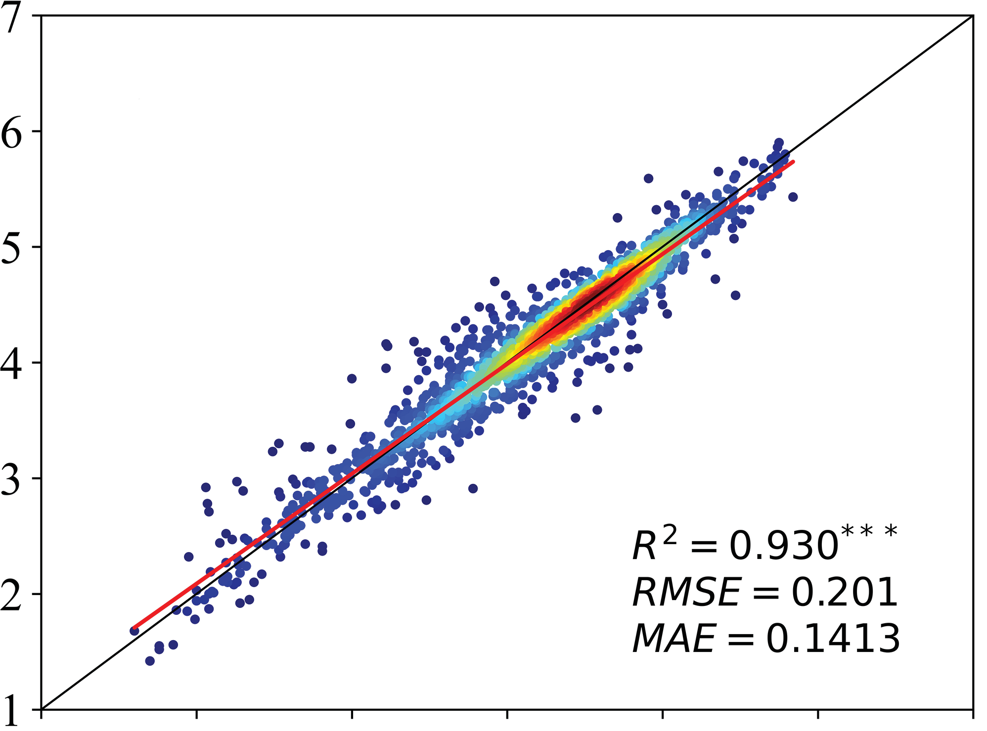
LSTM在随机网格留出中表现最好
原始 LSTM 散点
Fig.4 · 同一四指数九个月实验
模型
RMSE
R²
LSTM
0.201
0.930
RF
0.260
0.886
GBDT
0.306
0.839
SVR
0.489
0.573
RMSE单位：t/ha
低留出误差 ≠ 跨环境泛化。
尚缺空间块与跨年独立测试。
原图产量坐标范围：1–7 t/ha
Cheng et al. (2022) · CC BY 4.0 · Fig.4 p.9；只裁取LSTM面板，完整四模型指标按原图重列。
05 / 16
Notes:
原始LSTM散点靠近对角线，右侧完整列出四种模型的原文指标。LSTM的RMSE是0.201 t/ha，RF是0.260；这支持同信息条件中的模型比较。但不能把0.93的R²讲成跨县、跨年已经达到的水平。原图没有明确写出轴名，本页保留产量坐标范围，不增加推测的轴身份。
原图来源：cheng
Fig.4
A (LSTM)
Comparison between the estimates of the winter wheat yield obtained using the (A) LSTM, (B) RF, (C) GBDT, and (D) SVR models.
https://www.frontiersin.org/journals/plant-science/articles/10.3389/fpls.2022.1090970/pdf
Official published article; PDF p.9
CC BY 4.0 https://creativecommons.org/licenses/by/4.0/
仅显示左上LSTM面板，保留其边界、散点、对角线与原始统计；未生成点位。横轴共享的1–7范围由完整原图核对，在页面文字说明。
参考文献（完整题名）
cheng · Wheat yield estimation using remote sensing data based on machine learning approaches · Frontiers in Plant Science 13:1090970 · 2022 · 10.3389/fpls.2022.1090970 · Published version 2022-12-23; CC BY 4.0

Slide 6
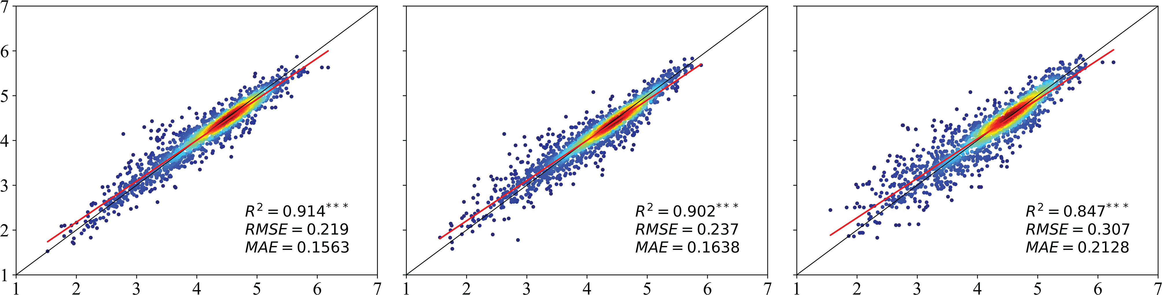
传感器实验提示：空间尺度也在决定误差
独立的三指数 × 四期 LSTM 实验
S2 · 10 m
ZY-1 · 30 m
S2 · 30 m
RMSE 0.219 t/ha
RMSE 0.237 t/ha
RMSE 0.307 t/ha
R² 0.914
R² 0.902
R² 0.847
Cheng et al. (2022) · CC BY 4.0 · Fig.6 p.10；原图完整。四月日期原文有04-08/04-28差异；不混用Fig.4的0.201。
06 / 16
Notes:
这一页是另一个实验，不能与上一页混为一组。三类数据用LSTM和四期输入比较。相同30米条件下，ZY-1比Sentinel-2误差低；但10米Sentinel-2更低。它提醒我们，光谱信息与空间匹配同时重要。原文摘要把0.307到0.237称约5%，与RMSE直接相对计算不符，所以我们只保留原始数值；4月日期在原文两节也不一致。
原图来源：cheng
Fig.6
Comparison between estimates of the winter wheat yield based on (A) 10-m Sentinel-2, (B) 30-m ZY-1 02D, and (C) 30-m Sentinel-2 data.
https://www.frontiersin.org/journals/plant-science/articles/10.3389/fpls.2022.1090970/pdf
Official published article; PDF p.10
CC BY 4.0 https://creativecommons.org/licenses/by/4.0/
原始图像未改绘数据；显示范围及原生中文说明见本稿资产记录。
参考文献（完整题名）
cheng · Wheat yield estimation using remote sensing data based on machine learning approaches · Frontiers in Plant Science 13:1090970 · 2022 · 10.3389/fpls.2022.1090970 · Published version 2022-12-23; CC BY 4.0

Slide 7
状态同化：观测修正SM，模型继续推进生长
遥感观测支路
Sentinel-1 VV / 入射角
Sentinel-2 NDVI + 地面标定
水云模型
反演观测 SM
观测集合 y
不确定性 7%
观测可用时
作物过程支路
土壤 / 作物参数
气象与灌溉设定
WOFOST
预报状态 SM
EnKF 状态分析
50成员
最终产量
分析SM返回WOFOST；产量由作物模型输出
状态修正 = 预报状态 + K ×（观测 − 预报状态）
Zhuo et al. (2019) · CC BY 4.0 · §2.4–2.6 / Fig.3；模型SM扰动10%，三期观测；流程按原文重绘。
07 / 16
Notes:
同化不是重新训练一个遥感到产量的回归器。上方蓝色路径用Sentinel-1和Sentinel-2结合地面标定反演SM；下方绿色路径让WOFOST日步长推进。观测到来时，EnKF根据模型与观测不确定性修正状态，再把分析SM送回WOFOST。只直接同化SM，产量是模型结果。50成员、10%模型扰动和7%观测不确定性是本文设置，不应当作普适默认值。
参考文献（完整题名）
zhuo · Assimilating Soil Moisture Retrieved from Sentinel-1 and Sentinel-2 Data into WOFOST Model to Improve Winter Wheat Yield Estimation · Remote Sensing 11(13):1618 · 2019 · 10.3390/rs11131618 · Published version 2019-07-08; CC BY 4.0

Slide 8
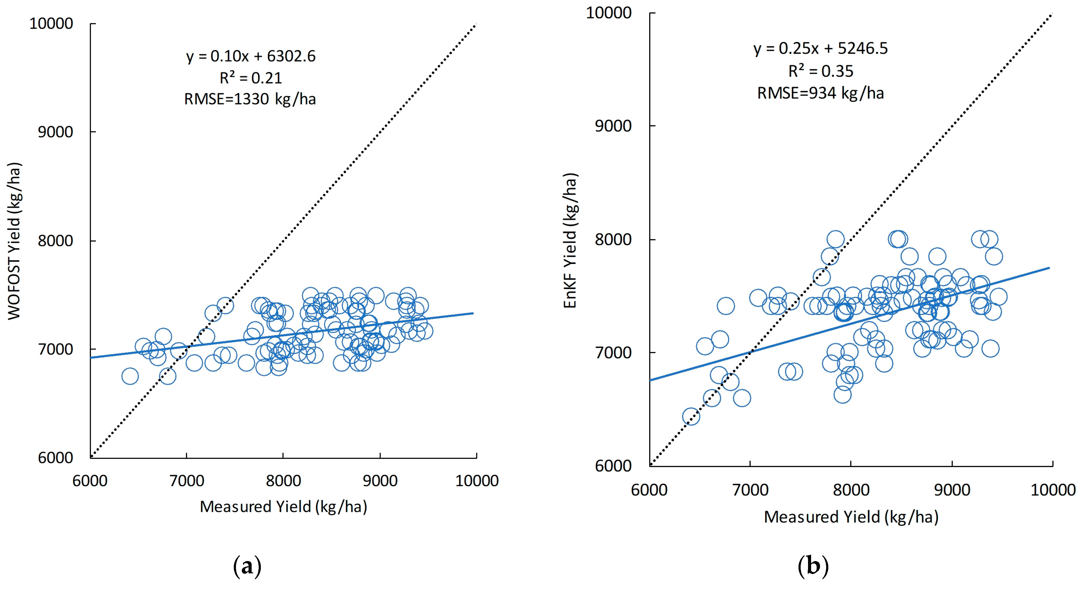
同化降低产量误差，仍未充分恢复高产端变异
衡水2017 · 110个产量样点 · 10 m WOFOST · 误差单位kg/ha
无同化 · RMSE 1,330 kg/ha · R² 0.21
EnKF · RMSE 934 kg/ha · R² 0.35
Zhuo et al. (2019) · CC BY 4.0 · Fig.8 p.12；裁去底部代号/空白，轴与数据完整；黑虚线为1:1线。
08 / 16
Notes:
两个原始散点采用相同产量尺度。无同化的预测集中在较窄范围，加入EnKF后散布变宽、回归斜率从0.10到0.25。RMSE由1330到934，R²由0.21到0.35；方向是改善，但高产样点仍明显低估，不能讲成已经解释大部分产量差异。这里产量验证使用110样点，不能拿SM反演的55点替代。
原图来源：zhuo
Fig.8
Figure 8. Winter wheat yield estimation ( a ) without assimilation and ( b ) with EnKF assimilation.
https://mdpi-res.com/remotesensing/remotesensing-11-01618/article_deploy/html/images/remotesensing-11-01618-g008.png
Official published article; PDF p.12
CC BY 4.0 https://creativecommons.org/licenses/by/4.0/
裁去底部(a)(b)面板代号与空白，保留全部点、坐标、单位和回归统计；以原生标题重新标明同化条件。
参考文献（完整题名）
zhuo · Assimilating Soil Moisture Retrieved from Sentinel-1 and Sentinel-2 Data into WOFOST Model to Improve Winter Wheat Yield Estimation · Remote Sensing 11(13):1618 · 2019 · 10.3390/rs11131618 · Published version 2019-07-08; CC BY 4.0

Slide 9
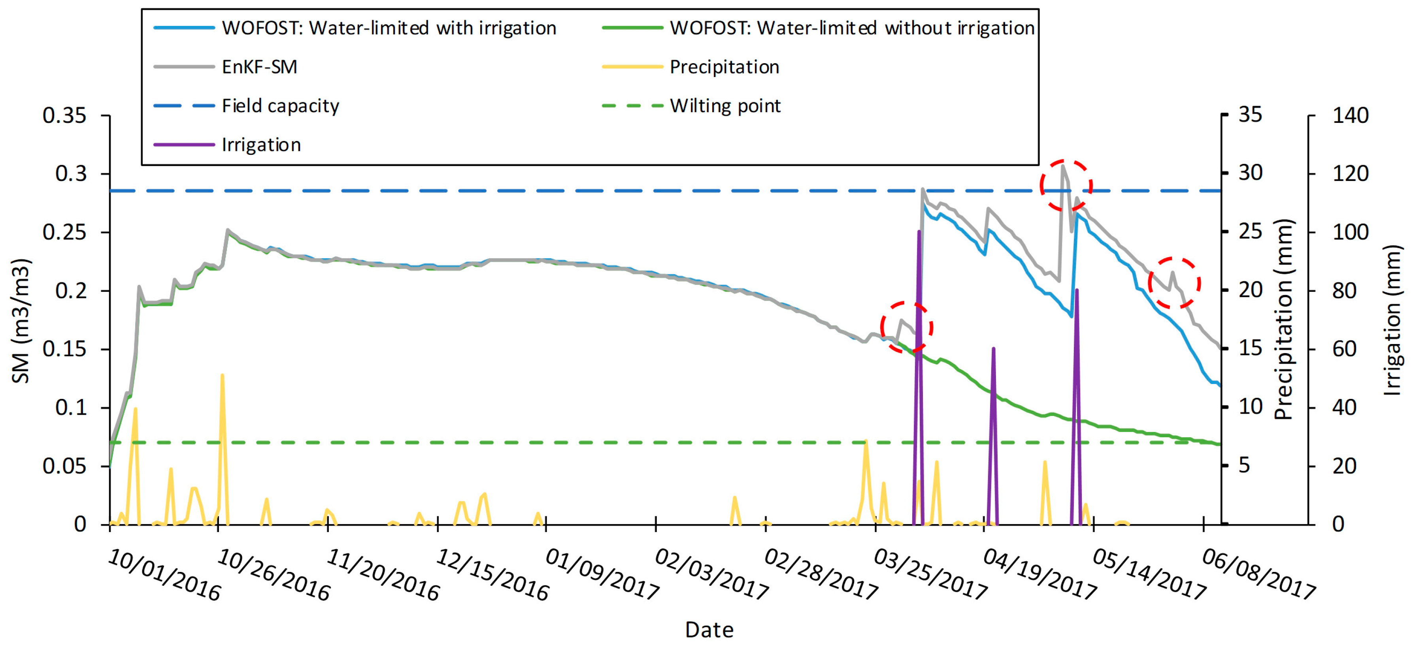
观测能改写水分轨迹，表层与根区却未必一致
深州一个样点的过程示例 · 原图完整时间轴与图例
0–10 cm 表层观测 ↔ 根区平均 SM
仅三期更新
SM反演RMSE：9.16%、7.43%、8.53%（含水量百分数尺度）
Zhuo et al. (2019) · CC BY 4.0 · Fig.6 p.11、§4.1–4.2 pp.13–14；灰=EnKF，蓝=有灌溉WOFOST，绿=无灌溉。
09 / 16
Notes:
真实水分轨迹显示同化确实修正过程，而不是只在终点改一个数字。原图是深州的一个样点，红圈标出作者关注的更新。图下给出关键限制：遥感反演由0到10厘米地面水分标定，WOFOST状态却是根区平均。三期SM误差也较大，这些百分数是含水量尺度，并非产量误差相对下降。若要外推，先验证观测算子与垂直支撑尺度是否一致。
原图来源：zhuo
Fig.6
Figure 6. Comparison of the SM curves simulated by WOFOST model with and without the EnKF-based assimilation method (a sample point in Shenzhou county).
https://mdpi-res.com/remotesensing/remotesensing-11-01618/article_deploy/html/images/remotesensing-11-01618-g006.png
Official published article; PDF p.11
CC BY 4.0 https://creativecommons.org/licenses/by/4.0/
原始图像未改绘数据；显示范围及原生中文说明见本稿资产记录。
参考文献（完整题名）
zhuo · Assimilating Soil Moisture Retrieved from Sentinel-1 and Sentinel-2 Data into WOFOST Model to Improve Winter Wheat Yield Estimation · Remote Sensing 11(13):1618 · 2019 · 10.3390/rs11131618 · Published version 2019-07-08; CC BY 4.0

Slide 10
机理特征融合：把过程模拟放进学习器输入
天气 / 土壤 / 管理
APSIM v7.9
22项过程特征
原始环境与管理特征
网格模拟 → 县级汇总
水分胁迫、物候、生物量…
机器学习 / 集成
5基础 + 6集成模型
实测县产量
293县 · 10,016县—年
1984–2018；分别留三年
监督目标
县级产量估计
测试年完整天气已知；遥感输入尚未在本文实施。
Shahhosseini et al. (2021) · CC BY 4.0 · Fig.1、Table 1、Methods pp.3–8、Discussion pp.12–13；流程按原文重绘。
10 / 16
Notes:
第三条路径把22项APSIM输出加入学习器，包括模拟产量、生物量、物候和水分胁迫。请看观测产量走的是监督目标的蓝色路径，没有直接输入APSIM。这里是293县的多年数据，分别留出三个年份。最关键的条件写在底部：测试年的完整天气已进入APSIM，且本研究没有遥感输入。因此它支持过程特征有价值，但遥感怎样接上来要另外验证。
参考文献（完整题名）
shahhosseini · Coupling machine learning and crop modeling improves crop yield prediction in the US Corn Belt · Scientific Reports 11:1606 · 2021 · 10.1038/s41598-020-80820-1 · Published version 2021-01-15; CC BY 4.0

Slide 11
常规年份：通常改善，幅度依模型与年份变化
同一模型：灰 = 无APSIM；绿 = +22项APSIM特征。误差单位 kg/ha
2018
2017
800
1200
1600
800
1200
1600
LASSO
1160 → 1094
835 → 771
XGBoost
1482 → 1172
957 → 946
LightGBM
1067 → 883
914 → 916
RF
1259 → 1055
1004 → 841
线性回归
1095 → 955
858 → 830
加权集成
1033 → 909
885 → 787
均值集成
959 → 938
859 → 762
Stack–Reg
1140 → 943
940 → 810
Stack–LASSO
1128 → 941
935 → 809
Stack–RF
1363 → 1002
993 → 888
Stack–LGBM
1365 → 995
921 → 838
例外：2017 LightGBM 为 914 → 916，不能说“每个模型每年都改善”。
Shahhosseini et al. (2021) · CC BY 4.0 · Table 2 p.9，全部11模型重绘；两年共用700–1600 kg/ha尺度。
11 / 16
Notes:
这一页完整保留11种模型，两年使用共同的RMSE尺度。每一行灰色是原始输入，绿色加入APSIM特征。大多数连线向左，说明误差降低，但降低幅度不同；2018的LightGBM从1067到883。2017的LightGBM从914到916，是一个小幅退步的明确例外，正好提醒我们不要把跨年平均改善写成每个模型每一年都改善。
参考文献（完整题名）
shahhosseini · Coupling machine learning and crop modeling improves crop yield prediction in the US Corn Belt · Scientific Reports 11:1606 · 2021 · 10.1038/s41598-020-80820-1 · Published version 2021-01-15; CC BY 4.0

Slide 12
干旱年：误差下降没有消除预测失效
2012 极端干旱年 · 留一年测试 · RMSE（kg/ha）
模型
基线 RMSE
+APSIM RMSE
RMSE降幅
混合 R²
LASSO
4311
3160
26.7%
-72.6%
XGBoost
3664
2602
29.0%
-17.1%
LightGBM
3245
2608
19.6%
-17.5%
RF
3782
3591
5.0%
-122.9%
线性回归
4869
2784
42.8%
-34.0%
加权集成
3380
2664
21.2%
-22.7%
均值集成
3946
2908
26.3%
-46.2%
Stack–Reg
3398
2545
25.1%
-12.0%
Stack–LASSO
3403
2561
24.7%
-13.4%
Stack–RF
3289
2571
21.8%
-14.3%
Stack–LGBM
3462
2588
25.2%
-15.8%
全部混合模型 R² < 0：误差降低，极端年可靠性仍未建立。
Shahhosseini et al. (2021) · CC BY 4.0 · Table 3 p.11；RMSE单位kg/ha；R²沿用原表百分数。
12 / 16
Notes:
Table 3是本稿最重要的反例。2012年是极端干旱年，所有加入APSIM的模型都降低RMSE。但右列全部R²为负，不能把改善等同于预测足够可靠。表中绿色行的混合RMSE最低，是2545 kg/ha；这不改变负R²。R²沿用原表百分数，−12.0%即−0.120。这里也仍使用测试年完整天气，所以不能承诺更早的预报表现。
参考文献（完整题名）
shahhosseini · Coupling machine learning and crop modeling improves crop yield prediction in the US Corn Belt · Scientific Reports 11:1606 · 2021 · 10.1038/s41598-020-80820-1 · Published version 2021-01-15; CC BY 4.0

Slide 13
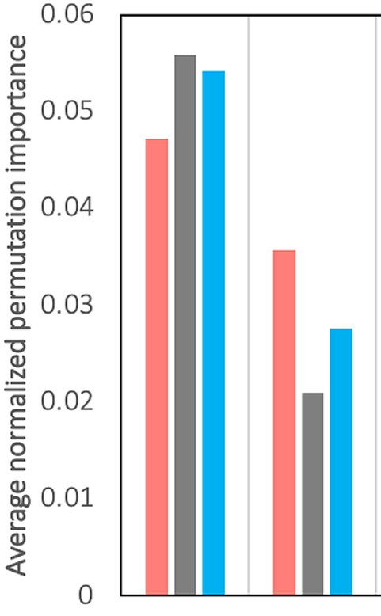
水文过程值得进入特征，贡献却不是普适常数
2018测试年 · 只加入指定类别的APSIM变量
分组消融：同模型内比较 RMSE（kg/ha）
APSIM变量重要性
物候
作物
水土天气
2017
2018
2012
Stack–Reg
1,040
906
837
RF
1,562
1,208
1,603
水文特征有价值；最优输入组依模型而变。
旱胁迫 / 生长季地下水位
置换重要性表示模型依赖，不能作因果效应。
Shahhosseini et al. (2021) · CC BY 4.0 · Table 4 p.11；Fig.8裁取前两组，2017粉 / 2018灰 / 2012蓝；未估读柱高。
13 / 16
Notes:
分组输入结果比一句“水文最重要”更有信息。Stacked regression的水土天气组RMSE最低，但RF恰好是作物组最低，水土天气组反而较差。右侧原图前两组说明旱胁迫与地下水位在多个测试年被模型依赖。这里的置换重要性是预测依赖，不是对干旱或地下水位做干预的因果效应。
原图来源：shahhosseini
Fig.8
first two variables: AvgDroughtStress and AvgWTInseason
Average normalized permutation importance of APSIM features for all test years. AvgDroughtStress: Average drought stress on leaf development, AvgWTInseason: Depth to water table of growing season (mm), NlossTotal: Total N loss (denitrification and leaching) (kg N/ha), CropYield: Crop yield (kg/ha), GrainINupt: Grain N uptake (kg N/ha), Bioma: Crop above ground biomass (kg/ha), SWtoDUL30Inseason: Growing season average soil water to field capacity ratio at 30 cm, ETAnnual: Actual evapotranspiration (mm), CropTraspiration: Crop transpiration (mm).
https://media.springernature.com/full/springer-static/image/art%3A10.1038%2Fs41598-020-80820-1/MediaObjects/41598_2020_80820_Fig8_HTML.png
Official published article; PDF p.13
CC BY 4.0 https://creativecommons.org/licenses/by/4.0/
裁取前两变量的数据区与纵轴完整0刻度，去掉倾斜变量名；原生标签复述两个变量身份与2017粉、2018灰、2012蓝；未改绘柱高。
参考文献（完整题名）
shahhosseini · Coupling machine learning and crop modeling improves crop yield prediction in the US Corn Belt · Scientific Reports 11:1606 · 2021 · 10.1038/s41598-020-80820-1 · Published version 2021-01-15; CC BY 4.0

Slide 14
三条路径的共同结论：信息有效，外推证据仍分层
路径 / 已支持的判断
改变解释的边界
直接学习
同区同季随机留出
缺空间块与跨年测试
局地时序映射可以拟合网格产量
状态同化
表层 / 根区支撑不一致
三期观测与反演误差
遥感SM可改善状态与产量估计
机理特征融合
全年天气已知、未加遥感
2012所有混合R²仍负
过程变量可增加学习器的预测信息
可支持的综合：比较信息进入位置；部署能力要另做同信息预算的外推测试。
本页为本报告综合推断，依赖三篇原始方法、内部比较和明确局限；没有新做统一数据集评测。
14 / 16
Notes:
现在把证据放回同一框架。直接学习支持本地映射，缺跨空间跨年测试；同化支持状态约束，仍受观测尺度和反演质量限制；机理特征支持回顾性增益，但极端年可靠性和可提前获得的信息都没有解决。三篇相互补充的是信息的进入环节，共同缺口是独立环境和固定截止日。不能把某篇低RMSE移植成另一任务的性能承诺。
参考文献（完整题名）
cheng · Wheat yield estimation using remote sensing data based on machine learning approaches · Frontiers in Plant Science 13:1090970 · 2022 · 10.3389/fpls.2022.1090970 · Published version 2022-12-23; CC BY 4.0
zhuo · Assimilating Soil Moisture Retrieved from Sentinel-1 and Sentinel-2 Data into WOFOST Model to Improve Winter Wheat Yield Estimation · Remote Sensing 11(13):1618 · 2019 · 10.3390/rs11131618 · Published version 2019-07-08; CC BY 4.0
shahhosseini · Coupling machine learning and crop modeling improves crop yield prediction in the US Corn Belt · Scientific Reports 11:1606 · 2021 · 10.1038/s41598-020-80820-1 · Published version 2021-01-15; CC BY 4.0

Slide 15
下一步：固定信息截止日，检验遥感与机理的互补性
待检验方案 · 尚未实施
共同约束：同一截止日、同一预报天气集合、同一调参预算
机理特征
不加遥感
加入遥感
无
基础 ML
ML + 遥感
有
ML + 机理
ML + 遥感 + 机理
空间块 + 年份留出；极端年单列；预先约定有用改善与不确定性。
稳定且有用的改善 → 支持互补
明确变差 → 反向证据
区间宽 → 信息不足
未来信息泄漏 → 评价前提失败
方案依据：Cheng空间划分限制；Zhuo状态尺度问题；Shahhosseini极端年与完整天气条件。
15 / 16
Notes:
最后提出一个还没有实施的检验。先固定收获前某个截止日，所有方法只能用当时可得的信息；未来天气用同一预报集合。四组是基础ML、加遥感、加机理、两者联合。空间块和年份都要留出，极端年份单列。主要比较预先定义的实际有用改善和不确定区间。若联合在独立环境中稳定改善且有用，支持互补；若明确更差，是反向证据；区间太宽是信息不足；一旦有未来信息泄漏，评价前提失败。这样才能把增益归因和部署价值分开检验。
参考文献（完整题名）
cheng · Wheat yield estimation using remote sensing data based on machine learning approaches · Frontiers in Plant Science 13:1090970 · 2022 · 10.3389/fpls.2022.1090970 · Published version 2022-12-23; CC BY 4.0
zhuo · Assimilating Soil Moisture Retrieved from Sentinel-1 and Sentinel-2 Data into WOFOST Model to Improve Winter Wheat Yield Estimation · Remote Sensing 11(13):1618 · 2019 · 10.3390/rs11131618 · Published version 2019-07-08; CC BY 4.0
shahhosseini · Coupling machine learning and crop modeling improves crop yield prediction in the US Corn Belt · Scientific Reports 11:1606 · 2021 · 10.1038/s41598-020-80820-1 · Published version 2021-01-15; CC BY 4.0

Slide 16
参考文献与图表来源
[1] Wheat yield estimation using remote sensing data based on machine learning
approaches
Cheng, Enhui, Zhang, Bing, Peng, Dailiang, Zhong, Liheng, Yu, Le, Liu, Yao, Xiao, Chenchao, Li, Cunjun, Li, Xiaoyi, Chen,
Yue, Ye, Huichun, Wang, Hongye, Yu, Ruyi, Hu, Jinkang, Yang, Songlin · Frontiers in Plant Science 13:1090970 · 2022 ·
DOI: 10.3389/fpls.2022.1090970 · Published version 2022-12-23; CC BY 4.0
[2] Assimilating Soil Moisture Retrieved from Sentinel-1 and Sentinel-2 Data into
WOFOST Model to Improve Winter Wheat Yield Estimation
Zhuo, Wen, Huang, Jianxi, Li, Li, Zhang, Xiaodong, Ma, Hongyuan, Gao, Xinran, Huang, Hai, Xu, Baodong, Xiao, Xiangming
· Remote Sensing 11(13):1618 · 2019 · DOI: 10.3390/rs11131618 · Published version 2019-07-08; CC BY 4.0
[3] Coupling machine learning and crop modeling improves crop yield prediction in the
US Corn Belt
Shahhosseini, Mohsen, Hu, Guiping, Huber, Isaiah, Archontoulis, Sotirios V. · Scientific Reports 11:1606 · 2021 · DOI:
10.1038/s41598-020-80820-1 · Published version 2021-01-15; CC BY 4.0
16 / 16
Notes:
三篇均为正式发表的开放获取文章，图表按CC BY 4.0署名。完整题名、作者、期刊、DOI保留在本页和工程来源记录。原图内部数据点不声称可编辑；其余文字、关系、精确重列表格和配对图均为原生对象。
参考文献（完整题名）
cheng · Wheat yield estimation using remote sensing data based on machine learning approaches · Frontiers in Plant Science 13:1090970 · 2022 · 10.3389/fpls.2022.1090970 · Published version 2022-12-23; CC BY 4.0
zhuo · Assimilating Soil Moisture Retrieved from Sentinel-1 and Sentinel-2 Data into WOFOST Model to Improve Winter Wheat Yield Estimation · Remote Sensing 11(13):1618 · 2019 · 10.3390/rs11131618 · Published version 2019-07-08; CC BY 4.0
shahhosseini · Coupling machine learning and crop modeling improves crop yield prediction in the US Corn Belt · Scientific Reports 11:1606 · 2021 · 10.1038/s41598-020-80820-1 · Published version 2021-01-15; CC BY 4.0

